Slide 1

走向大众的衍生品结构——雪球

Slide 2
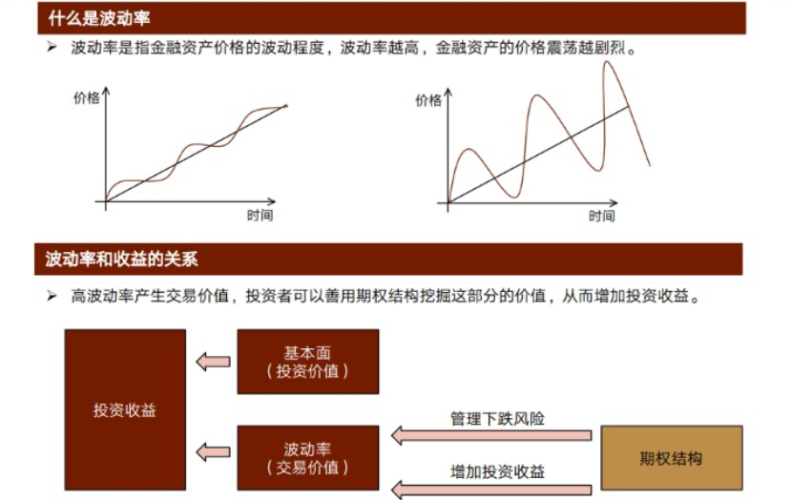
波动率是有价值的

Slide 3
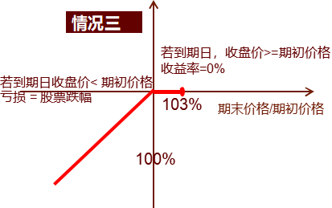
重点结构-雪球结构（snowball）
产品结构 | 期限 | 挂钩标的 | 敲入价格（每日观察） | 敲出价格（每月观察） | 收益率
雪球结构 | 12个月 | 保利地产 | 70% | 103% | 26.2%（年化）
适合投资观点
抓重点
投资者认为标的股票小幅上涨可期，且中长期下跌空间有限。希望通过小幅上涨博取较高收益。
情况一：若任何一个每月敲出观察日保利地产的收盘价大于等于敲出障碍价，即敲出
情况二：若从未发生敲出，且任何一个交易日保利地产收盘价从未低于敲入价格
情况三：若从未发生敲出，且保利地产收盘价曾低于敲入价
情况一&情况二
收益率=26.2% （年化）
期末价格/期初价格
70%

Slide 4
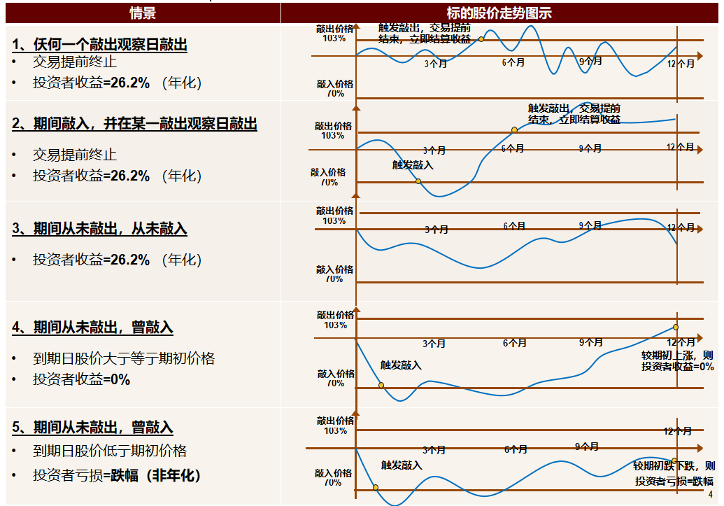
重点结构-雪球结构（snowball）
抓重点

Slide 5


谢 谢
聆 听！

